Slide 1
«И в том, что Родина стоит все также твердо, Что крепнет с каждым днем к победе воля. Могу сказать уверенно и гордо, Есть каждого ремесленника доля!» (Д.Бедный)
РОЛЬ ТЫЛА В ГОДЫ
ВЕЛИКОЙ ОТЕЧЕСТВЕННОЙ ВОЙНЫ

Slide 2
1. Культура и искусство в годы ВОВ
«СВЯЩЕННАЯ ВОЙНА»
слова: поэт В.Лебедев – Кумач
музыка: композитор А.Александров

Slide 3
Произведения военных лет:
«Они сражались за Родину» М.Шолохов
«Дни и ночи» К.Симонов
«Волоколамское шоссе» А.Бек
«Урал в обороне» М.Шагинян
«Василий Теркин» А.Твардовский
«Катюша» И.Блантер

Slide 4
Произведения кинематографа:
«Битва за Севастополь»
«Ленинград в борьбе»
«Машенька»
«Два бойца»
Выдающиеся советские актеры:
Б.Андреев;
М.Жаров;
Н.Крючков;
М.Ладынина

Slide 5
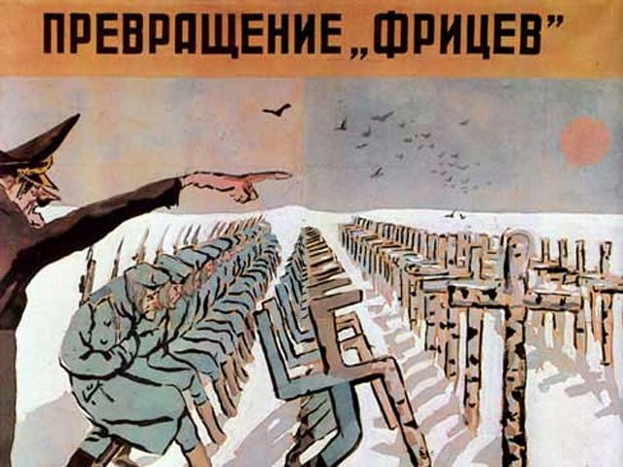
АГИТАЦИОННЫЕ ПЛАКАТЫ «Окна ТАСС»
Художники: И.Бубнов, В.Горелов, С.Дайнека, Ю.Савицкий

Slide 6
АГИТАЦИОННЫЕ ПЛАКАТЫ «Окна ТАСС»

Slide 7
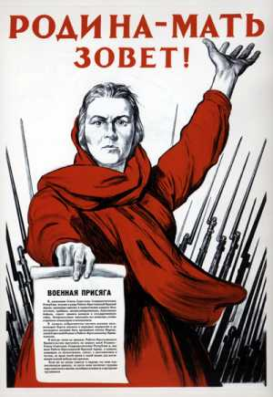

Slide 8
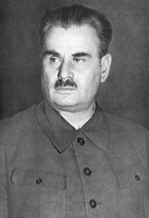
Иван Алексеевич Лихачев – «легендарный директор»
«Участие в разгроме фашизма самая благородная и великая задача, которая когда – либо стояла перед наукой»
В.Л.Комаров, президент
академии наук СССР

Slide 9
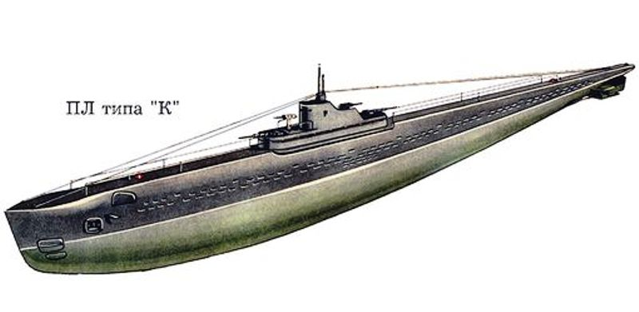
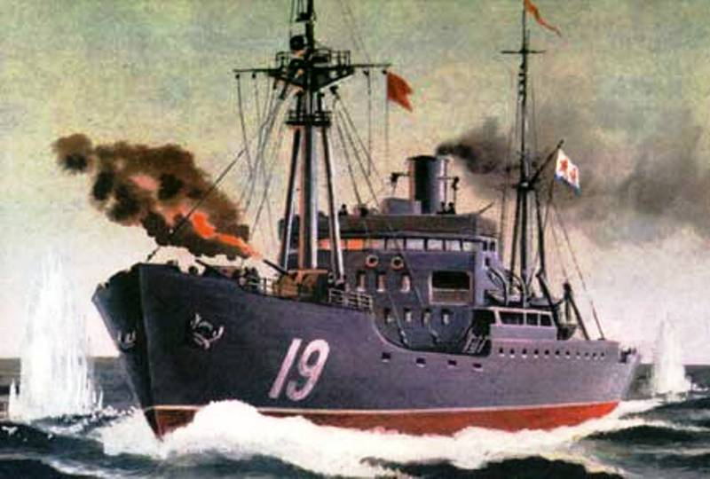
Подводная лодка типа «К»
Сторожевой
корабль

Slide 10
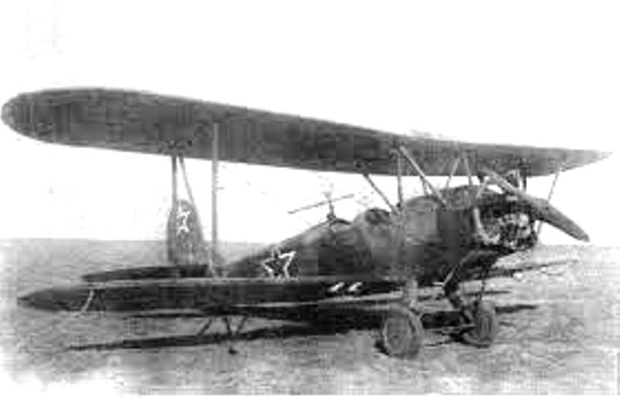
Танк Т – 34, конструктор М.И.Кошкин

Slide 11
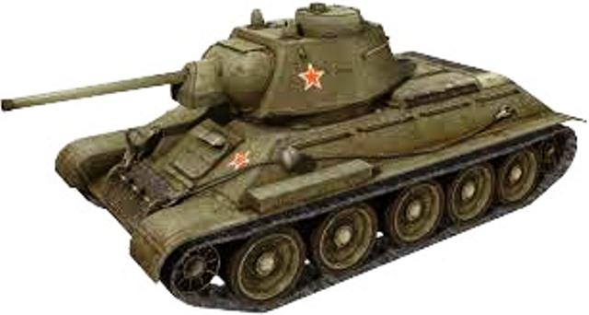
Танк Т – 34, конструктор М.И.Кошкин

Slide 12
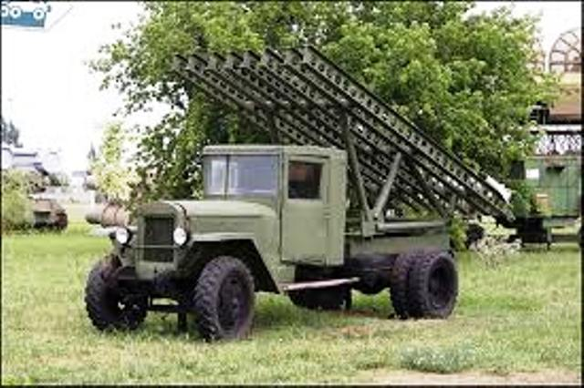
Боевая машина БМ – 13 «Катюша»

Slide 13
Нерушимое единство фронта и тыла, армии и народа – важнейший источник победы в Великой отечественной войне

